Slide 1
IDENTITÁS ÉS KÜLDETÉS
A SZOCIÁLIS SZAKMA SZÜLETÉSE
Az elhallgatás bája
Lakner Zoltán Lehel
Esztergom, 2023. október 10.

Slide 2
Ösztönös emberi segítő aktivitás + közösségi védelem
Egyéni keresztény irgalmasság
Értékkövető személyes szellemi elköteleződés
Tudatos emberbaráti segítség – filantrópia
Civilek, alapítványtevők megjelenése
Intézményesült egyházi nyílt és zárt szegénygondozás
A segítségnyújtás szervezett alakzatai

Slide 3
Ösztönösség Értékalapú Intézményesülés tudatosság
I.
Az emberbarátságtól
a szakmává válásig

Slide 4
1. Tétel
A SZOCIÁLIS SEGÍTÉS
alapvetően keresztény humanista
előzményekről és alapokról indulva jut el
a szociális professzió polgárosult formáinak megjelenéséhez, s válik
modern szakmává és tudománnyá.

Slide 5
A modernizálódó, polgárosodó
társadalmi folyamatok, majd
a tömegtársadalmak megjelenésével
az állam szerepe fölértékelődik, s a
társadalombiztosítás rendszereinek kiépítésével főszereplővé is válik
Az állam már szabályozó és fenntartó,
finanszírozó, hálózatfejlesztő – és olykor hatalmi – szerepkörben jelenik meg

Slide 6
2. Tétel
A modernizáció folyamatában a
szociális képzések megjelenésével teljesedik ki, s
válik a szociális segítés szakmává, professzióvá
- fejlődik a módszertan,
hitelesített bizonyítványt adó képzési programok, hálótervek készülnek,
tisztázódnak a fogalmak és az értékkészlet,
- tudatos szakmai munka folyik, sorra jelennek meg a szakmai, tudományos publikációk

Slide 7
3. Tétel
Az állami szerepvállalás fölerősödésével
előbb a széles társadalompolitikai tartalmakat hordozó szociálpolitika, majd
– évtizedekkel később –
a szociális képzések is bekerültek
a politika terepére,
és a különböző képzési alakzatok eltérő szellemi, ideológiai befolyás alá kerültek

Slide 8
KONVERGENCIA – DIVERGENCIA - AUTONÓMIA
A változatos képzési alakzatok értékvilágában
a keresztény humanista, és a polgári, filantróp attitűd érvényesült,
és az egymáshoz közeli értékkészlet miatt
jól meg is fért egymással, ami a segítő munka
szakmai tartalmában és szegénypolitikai irányultságában konvergens fejlődési irányt mutatott.

Slide 9
KONVERGENCIA – DIVERGENCIA - AUTONÓMIA
A fejlődést a szocialista diktatúra évtizedei megállították, szociális képzéseket fölszámolták.
Fordulatot a 80-as évek közepe hozott, amikor az ELTE-n elindult a szociálpolitikus, majd
a szociális munkás egyetemi képzés.
Főiskolai szinten az első kísérleti
szociálpedagógus – tanító kétszakos képzés 1988-ban indult Esztergomban.

Slide 10
KONVERGENCIA – DIVERGENCIA - AUTONÓMIA
1990-től – a soproni konferencia nyomán - országszerte elindult
a 4 éves
szociálpedagógus képzés Esztergom
Sopron
Győr, Hajdúböszörmény
Jászberény és
szociális munkás képzések Bárczi Gusztáv Gyógyped. F.iskola
Szekszárd, Szeged
Nyíregyháza, ELTE
Pécs, Szombathely

Slide 11
KONVERGENCIA – DIVERGENCIA - AUTONÓMIA
A szociális szakember képzések
ettől a kezdettől fogva többnyire egységesen
klasszikus szociális képzésekként működtek,
így az ellátási terület teljes szélességében folyó munkára készítették föl a hallgatóikat,
és törekedtek az európai képzési – főleg angolszász – szemlélethez kapcsolódni.

Slide 12
KONVERGENCIA – DIVERGENCIA - AUTONÓMIA
4. Tétel
A törésvonal kettős természetű:
szakmai, a célcsoport kiválasztása, és a
(pl. a szociálpedagógia kezdetben csak gyermek-és ifjúsági munkára célzott erős pedagógiai, neveléstudományi szemlélettel – kivéve Esztergom)
2. a társadalomkritikai szempontok intenzitása mentén

Slide 13
KONVERGENCIA - DIVERGENCIA
A helyzet tisztázására 2005-ben, az ún. bolognai rendszerhez való igazodás idején került sor.
Az ún. Ferge-iskola nehezen viselte el a konkurenciát, és teljes egészében a szociális munkás képzés mellett tette le a voksát és a szociálpedagógia fölszámolására törekedett.
Ennek okai: 1. egyszerű piacféltés
2. az ideológiai hegemónia megteremtése
3. a szociálpedagógus képzőhelyek és a szakminisztériumok bizonytalan identitása, illetve szerepfelfogása

Slide 14
5. Tétel - AZ AUTONÓMIA KORA
2005-ben létrejön a
Szociálpedógiai Szakmai Kollégiuma
(informális szervezet - 7 egyetem és főiskola)
Ez tekinthető a hazai szociálpedagógia
(újjá) születésének!
2010-ben Vácott a FESET Osnabrück-i európai konferenciájára készülve elfogadásra került a szociálpedagógi szakmai identitásának 5 pontja.
(7th FESET Seminar: „Social pedagogical approaches in social professions”, Osnabrück 22–24 april, 2010.)

Slide 15
AZ AUTONÓMIA KORA
6. Tétel
A szociálpedagógia az
alkalmazott társadalomtudományok között,
a szociális ágazatban, önálló gyakorlatorientált humán segítő szakmaként került meghatározásra
A szociálpedagógia elsősorban a
szociális integrációt, az autonómiát és
az önálló életvezetés kialakulását célozza.

Slide 16
A szociálpedagógia …
önálló szakmai entitást képvisel, így
NEM azonos a szociális munkával.
Társszakmaként megkülönböztetett alternatívát képvisel a humán segítő szakmában.
Országosan a szociális munkás képzések terjedtek el a legjobban, (de kevesebb hallgatóval)

Slide 17
7. Tétel
vs
Harc együttműködés
avagy
A szociális segítő szerepe és szereptévesztése
a.) szociális munkás
A „társadalmi (politikai) változásokhoz szükséges erőt képviselő aktivistaként” igyekszik klienseit bevonni a politikai térbe,
ahol a segítő szakember maga is politikai szereplő
(Társadalomkritikai szemlélet, empowerment)
Ebben az esetben a szociális munkás
a hatalom kontextusában (is) értelmezi a szerepét

Slide 18
b.) A szociálpedagógus
- a kliens szociális kapcsolatrendszerének és
- saját képességeik fölerősítésével, (pedagógiai aspektus)
a jobb és értelmesebb élet lehetőségei felé segíti klienseit
Ebben a felfogásban a szociálpedagógus az a szociális segítő, aki etikai rendszerben értelmezi a munkáját és
tudatos érték közvetítőként éli meg a hivatását.

Slide 19
8. Tétel Az eldöntendő kérdés …
A szociális segítő
a.) ideológiai alapon működő politikai aktivista,
b.) aki a kliensét is erre aktivizálja, tehát
c.) a szociális szakmának mindig politikával telítettnek kell lennie,
Vagy/és
d.) az általános emberi értékkészlet alapján a kliens saját erőforrásainak és családi/ társadalmi kapcsolatrendszereinek helyreállítására, aktivizálására kell helyezni a hangsúlyt.

Slide 20
És a lényeg …
Ennek eldöntése …
NEM „Élet vagy halál!” Lásd: Debreceni Egyetem: Párbeszéd, 2021. 8.
Nem képzeljük, hogy a 21. században
a hatalom kontra elnyomottak dichotómiája érvényes az embersegítő munkában
- Nem hisszük, hogy a szociális szakmának mindig politikával telítettnek kell lennie.

Slide 21
… de hisszük, hogy …
… az emberi élet legnagyobb problémáját
nem maga a rossz szociális helyzet, vagy
az ellátás hiánya, elégtelensége okozza, hanem
a segítő emberi kapcsolatok elégtelensége!
„Az ember szociális baja minden esetben a társ, a szövetséges hiányát jelzi.
Minden szociális probléma ebből levezethető következmény.”
Kozma Imre

Slide 22
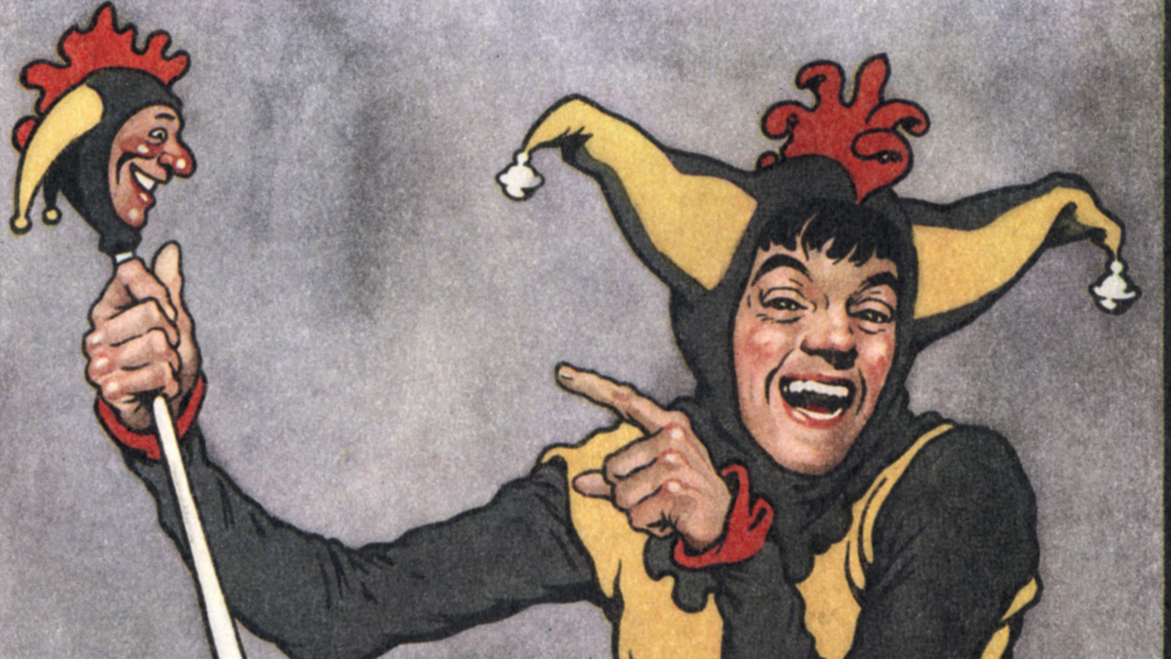
9. Tétel
A vita nem a terepen, nem az ellátás szintjén, hanem az egyetemeken, a képzőhelyeken zajlott !

Slide 23
II.
A nem velünk kezdődött történelem

Slide 24
A magyar képzések története … a 13. – 14. században kezdődött.
Eginák és más jótét lelkek

Slide 25
Szerzetesek, beginák és más jótét lelkek …

Slide 26
Kolduskapu a budai várban

Slide 27
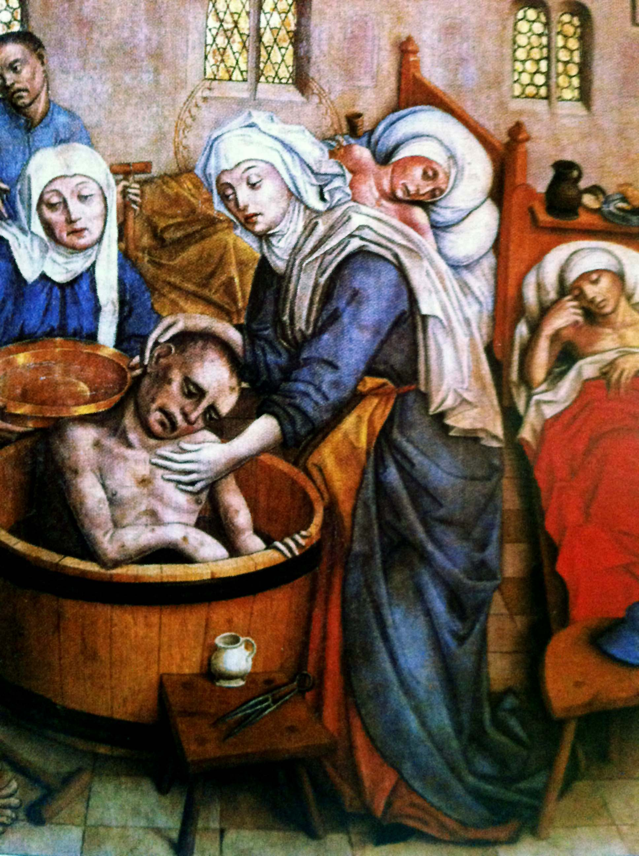
A Gellérthegy lábánál lévő források az Alhévíz városrész gyógyvizeiként szerepeltek. A Gellért fürdőnél a feljegyzések szerint Szent Erzsébet itt gyógyította annak idején a bélpoklosokat és a leprásokat is.

Slide 28
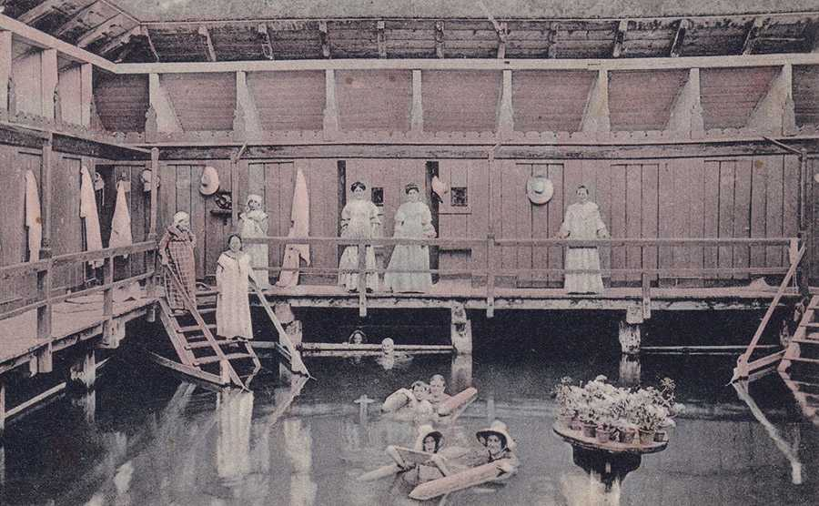
A magyar képzések története … a 13. – 14. században balneológiai képzésekkel kezdődött.
Templomosok, Szent János lovagrendiek, Beginák és más jótét lelkek

Slide 31
A SZOCIÁLIS GONDOLAT SZÜLETÉSE
1884 Freiburg: Nemzetközi Katolikus Társadalomtudományi Egyesület: Eszterházy Móric gróf
A … szociális kérdés katolikus szellemű megoldásának útja…”
Prohászka Ottokár:
(Gondolatok a századvégi hódolatnak … Szent István Társulat, 1900)
„ A XIX. század vezérgondolata: a szociális ember

Slide 32
Az első magyar szociálpolitikai tanfolyam – 1911.
Ferenczi Imre: a „Népművelő Társaság”
első szociálpolitikai tanfolyama - Munkásügyi Szemle, 1911. december 10.
A „Népművelő Társaság” azzal a céllal alakult, hogy …
… korszerű eszközöket nyújtson arra, hogy …
... helyes szociális ismereteket terjesszen,
…elősegítse a megértést, … és a békés reformmunkát, …
… a békés társadalmi fejlődésnek egyik leghatásosabb tényezője az osztályok kölcsönös megértése és az abból fakadó szociális reform.
Az első magyar szociálpolitikai tanfolyam ezt
a szociális eszményt szolgálja
szociálhigiéné, szociális magánjog, munkásvédelem,
munkásjóléti intézmények, szociális biztosítás, …

Slide 33
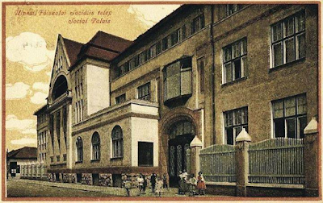
Ispotályok fürdők - egyetemek
1912-ben Hilscher Rezső vezette Főiskolai Szociális Telep, az első magyar settlement, ahol közösségi szociális munkát végeztek előadásokkal, tanácsadással, munkaközvetítéssel.”

Slide 34
TANFOLYAMTERVEZET az ínségsegély-akció megszervezésével és lebonyolításával megbízott közigazgatási tisztviselők és beosztott munkás erők szociális szakkiképzésének megoldására Városok Lapja, 1934. december 1. (XXIX. évf. 23. sz.) 642–643.(Egri Normap .Oslay O.)
I. Elméleti rész
1. Társadalomtan és társadalmi lélektan.
2. A társadalompolitika elvei.
3. A szociális gondoskodás intézményei Magyarországon és külföldön …
4. Szociális statisztika, … munkapiac, … a munkásháztartások statisztikájára.
5. A munkanélküliség problematikája, okai, természete, következményei. A munkanélküliek támogatása, gondozása és foglalkoztatása.
6. A családvédelem eszméi és módszerei.
7. Népegészségügy és néptáplálkozás, …
8. A népnevelés feladatai a munkanélküliek szellemi gondozásának szolgálatában.
9. Szociális közigazgatás.
10. Szegényügyi igazgatás.
11. A szociális közteherviselés főbb kérdései.

Slide 35
II. Gyakorlati rész
1. A szociális adatfelvételezés és környezettanulmány
2. A szociális támogatásban részesülők nyilvántartása
3. Az ú. n. „Egri norma”. szerint működő gondozás megtekintése.
4. A népkonyhák megszervezése és vezetése
5. Az ínségmunkák megszervezése és vezetése
6. A betegek, öregek és tehetetlenek támogatása
7. A gyermekek és fiatalkorúak szociális védelme
8. A szegény betegek egészségügyi gondozásának módszerei. …
9. A szociális támogatásban részesülők néphivatali gondozásának módszerei.
10. A munkanélküliek hivatási átképzésének kérdése

Slide 36
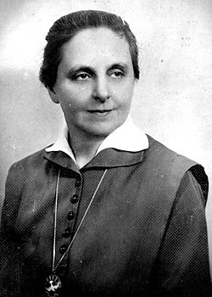
SZOCIÁLIS TESTVÉREK TÁRSASÁGA
Az első magyar katolikus női szociális képző. Nemzeti Újság, 1937. november 21.
A szociális munkatér várja munkásait! Magyar Kultúra, 1938. 18.
A Katolikus Női Szociális Képző ismertetője. Nemzeti Újság, 1938. június 19. 18.

Slide 37
A Szociális testvérek Társasága erdélyi kerületének Katolikus Társadalomtudományi Szakiskolája Kolozsvár 1941 Szociális Szakelőadói oklevél

Slide 38
Amit tudunk, és amit elhallgattak …
Az 1939. június hó 10-ére hirdetett országgyűlés nyomtatványai; Képviselőházi Napló. VI. köt, 308–313.
Somogyi Ferenc az ONCSA ALAP vitában:
„Közigazgatási tisztviselőink szociális alapkiképzése hiányos s azok szociális vonatkozású hivatali teendőik ellátásában leginkább velükszületett érzékükre vannak utalva.”
Az Országos Szociális Felügyelőség 1941 őszén felkér
3 szociális segítő szervezetet, hogy az (ONCSA) Alap feladatainak ellátására képezzenek megfelelő munkaerőket.
Magyar Vöröskereszt, Szociális Testvérek Társasága,
Stefániás és Zöldkeresztes képzések
Cser János:
FELSŐOKTATÁSUNK ÉS A SZOCIÁLIS IRÁNYÚ SZAKKÉPZÉS. In.: Magyar Paedagogia, 1943. 2. 184–202.

Slide 39
Egyetemi szociális képzések A Magyar Királyi Belügyminiszter 4.150/1942. bm. szám rendelete Magyarországi rendeletek tára, 1942. Magyar Királyi Belügyminisztérium, Budapest, 1943.
Magyar Királyi Tisza István Tudományegyetem Debrecen
Magyar Királyi Erzsébet Tudományegyetem Pécs
Magyar Királyi József Nádor
Műszaki és Gazdaságtudományi Egyetem Budapest
Magyar Királyi Ferenc József Tudományegyetem Kolozsvár
3 félév elmélet + heti fél nap gyakorlat
1 félév nagy gyakorlat

Slide 40
A tartalom ……
Lélektan, társadalomlélektan
Etika, társadalometika
Közgazdaságtan, gazdaságtörténet
Néprajz
Társadalomtan (+ társadalomörténet)
Nép- és tájkutatás (szociográfia)
Bevezetés a társadalompolitikába
A statisztika módszere
Nevelés, nevelésügy, népművelés
Alkotmányfejlődési, közigazgatási és büntetőjogi ismeretek
Magánjogi ismeretek (szociális vonatkozásban)
Társadalombiztosítás, aggkori ellátás

Slide 41
A tartalom ……
Anya-, csecsemő-, gyermek- és ifjúságvédelem
Egészségvédelem
Munkaügy és munkásvédelem
Szociális statisztikai szeminárium és gyakorlat
Közigazgatási eljárási szeminárium és gyakorlat
Lakásügy, telepítés (földbirtok-politika), egyéb gazdasági megsegítés
Szegényügy
Társadalmi egyesületek szociális munkája, társadalomszervezés
Faluvezetés és falupolitika
Nemzetségi kérdések

Slide 42
A tartalom ……
Lélektani, társadalomlélektani szeminárium és gyakorlat
2. Nevelésügyi és népművelésügyi szeminárium és gyakorlat
3. Nép- és tájkutatási szeminárium és gyakorlat
4. Munkaügyi és munkásvédelmi szeminárium és gyakorlat
5. Lakás- és telepítésügyi szeminárium és gyakorlat
6. Családvédelmi szeminárium és gyakorlat
7. Szociális gondozási szeminárium és gyakorlat
8. Faluszeminárium
9. Szociális statisztikai szeminárium és gyakorlat
10. Közigazgatási eljárási szeminárium és gyakorlat

Slide 43
Gyakorlatok
1. Anya- és csecsemővédő intézet 1 héten át
2. Bölcsőde 1 héten át
3. Napközi otthon, étkeztetés 1 héten át
4. Tanoncotthon 1 héten át
5. Gyermekmenhely 1 héten át
6. Szegényház 1 héten át
7. Társadalombiztosítási helyi intézet 1 héten át
8. Munkaközvetítő 1 héten át
9. Képességvizsgáló 1 héten át
10. Egészségvédelmi szolgálat 1 héten át
11. Tüdőbeteg- (nemibeteg-) gondozó 1 héten át
12. Iskolaorvosi intézmény 1 héten át
13. Népművelés, népház, ifjúsági és társadalmi egyesületek 1 héten
14. Városi közjóléti (társadalompolitikai) igazgatás 4 héten át
15. Vármegyei, városi szociális igazgatás 8 héten át
16. Gazdasági (és háziipari) gyakorlat 4 héten át

Slide 44
Felvirágzás – eltörlés – újrakezdés/elhallgatás 1934 – 49 1950 – 1985 1985 ----
(A szociális szakember) „…önállóan ítélő, rendszeres szakismerettel rendelkező, izzó magyarság- és hivatástudattal eltöltött
cselekvő magyar értelmiséget akar adni e hazának.
„…elsősorban a közigazgatási és a közgazdasági pályákon elhelyezkedni kívánókat kell szociális irányú szakképzésben részesíteni …” 1941
XXX
„A fejlődés tempója olyan méretű, amilyet
a Szovjetunió és a népi demokrácia országain kívül a történelem nem ismer és nem is ismerhet…” 1950
A szociális képzéseket beszüntetik

Slide 45
A magyar szociális képzések origója nem 1985, hanem 1942
Ha 1950-től 2023-ig nem az elhallgatás kultúrája (pre cancel cultur) hatalmasodott volna el, sokkal előrébb lennénk a
tudatos és tudományosan szervezett, etikai és hivatás alapú szociális képzésekkel

Slide 46
Magyar Királyi Belügyminiszter 4.150/1942. bm. szám rendelete az egyetemi szociális (szak)képzésekről

Slide 47
A szociális képzések és
Lakner Zoltán Lehel
Köszöni a figyelmet

